Slide 1
Передача информации в локальной сети

Slide 2
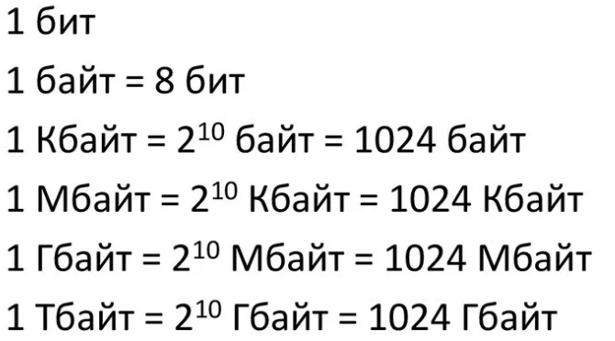
Единицы измерения информации

Slide 3
Пример 1. Скорость передачи данных через ADSL-соединение равна 128000 бит/c. Через данное соединение передают файл размером 625 кбайт. Определить время передачи файла в секундах.
Решение:
Из формулы Q=q*t получаем: t=Q/q
переведем размер файла в биты, чтобы «согласовать» единицы измерения: 625 кбайт = 625*1024 байт = 625*1024*8 бит.
чтобы найти время передачи в секундах, нужно разделить размер файла на скорость передачи:
t=(625*1024*8) бит / 128000 бит/с =40 с.
Ответ: 40 с.

Slide 4
Задача. Модем передает данные со скоростью 56 Кбит/сек. Передача текстового файла заняла 4,5 минуты. Определите, сколько страниц содержал переданный текст, если известно, что он был представлен в кодировке Unicode, а на одной странице – 3072 символа.
Решение:
Переводим минуты в секунды:
4,5 мин = 4*60+30=270 сек.
Определяем объем переданного файла:
270 сек * 56 Кбит/сек = 15120 Кбит = 1935360 байт
Одна страница текста содержит 3072 символа*2 байта = 6144 байт информации.
Определяем количество страниц в тексте:
1935360 байт/6144 байт = 315 страниц
Ответ: 315 страниц

Slide 5
Определите скорость работы модема, если за 132 с он может передать растровое изображение размером 640х480 пикселей. На каждый пиксель приходится 3 байта.

Slide 6
Вариант 1
Скорость передачи данных через АDSL-соединение равна 512000 бит/с. Через данное соединение передают файл размером 1500 Кб. Определите время передачи файла в секундах.
Вариант 2
Скорость передачи данных через АDSL-соединение равна 1024000 бит/с. Через данное соединение передают файл размером 2500 Кб. Определите время передачи файла в секундах.
Вариант 3
Скорость передачи данных через АDSL-соединение равна 1024000 бит/с. Передача файла через данное соединение заняла 5 секунд. Определите размер файла в килобайтах.
Дополнительные задачи
1. Передачи данных через ADSL-соединение заняла 2 минуты. За это время был передан файл, размер которого 3 750 Кбайт. Определите минимальную скорость (бит/c), при ко-торой такая передача возможна.
2. Скорость передачи данных через ADSL-соединение равна 125 Кбит/с. Сколько времени (в секундах) займет передача файла объемом 500 Кбайт по этому каналу?
3. Скорость передачи данных через ADSL-соединение равна 256000 бод. Передача файла через это соединение заняла 2 минуты. Определите размер файла в килобайтах.

Slide 7
Вариант 4
Определите скорость работы модема, если за 256 с он может передать растровое изображение размером 640х480 пикселей. На каждый пиксель приходится 3 байта.
Вариант 5
Сколько секунд потребуется модему, передающему информацию со скоростью 56 000 бит/с, чтобы передать цветное растровое изображение размером 640 х 480 пикселей, при условии, что цвет каждого пикселя кодируется тремя байтами?
Вариант 6
Определите скорость работы модема, если за 132 с он может передать растровое изображение размером 640х480 пикселей. На каждый пиксель приходится 3 байта.
Вариант 7
Сколько секунд потребуется модему, передающему информацию со скоростью 28800 бит/с, чтобы передать цветное растровое изображение размером 640 х 480 пикселей, при условии, что цвет каждого пикселя кодируется тремя байтами?

